Slide 1
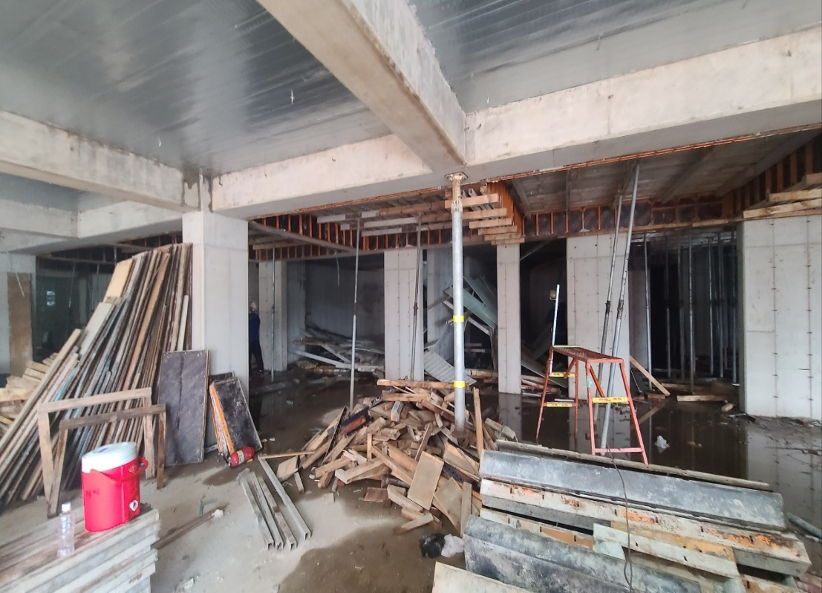
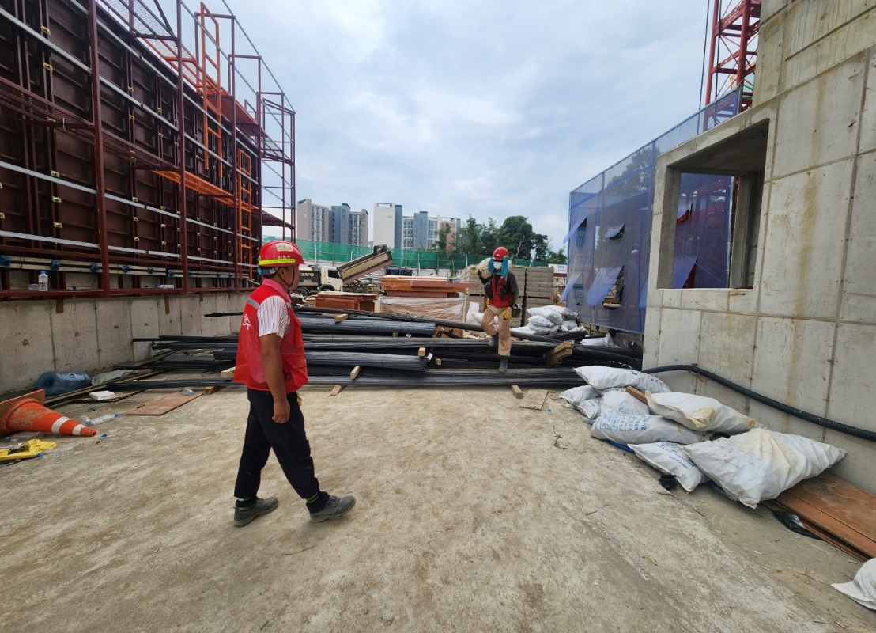
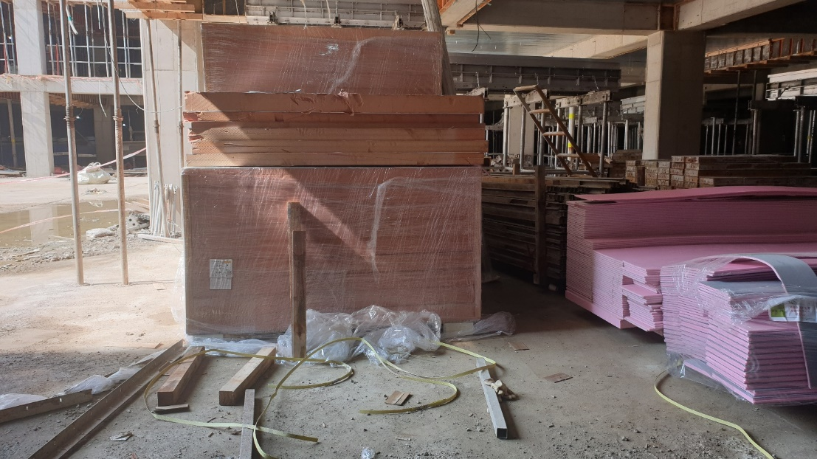
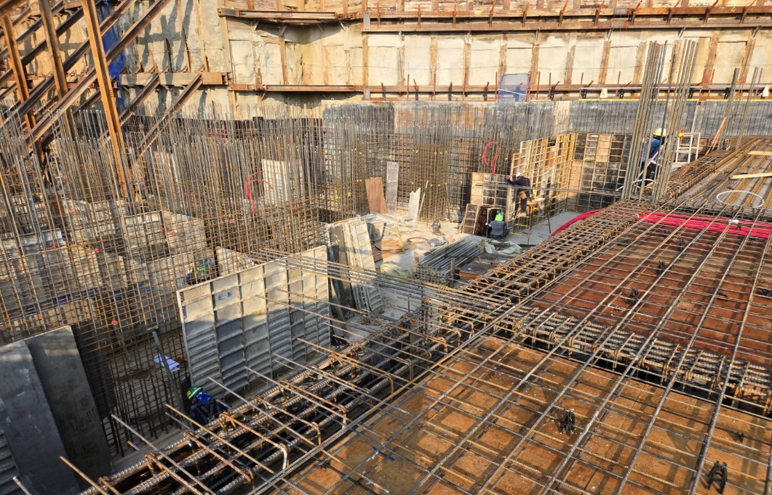
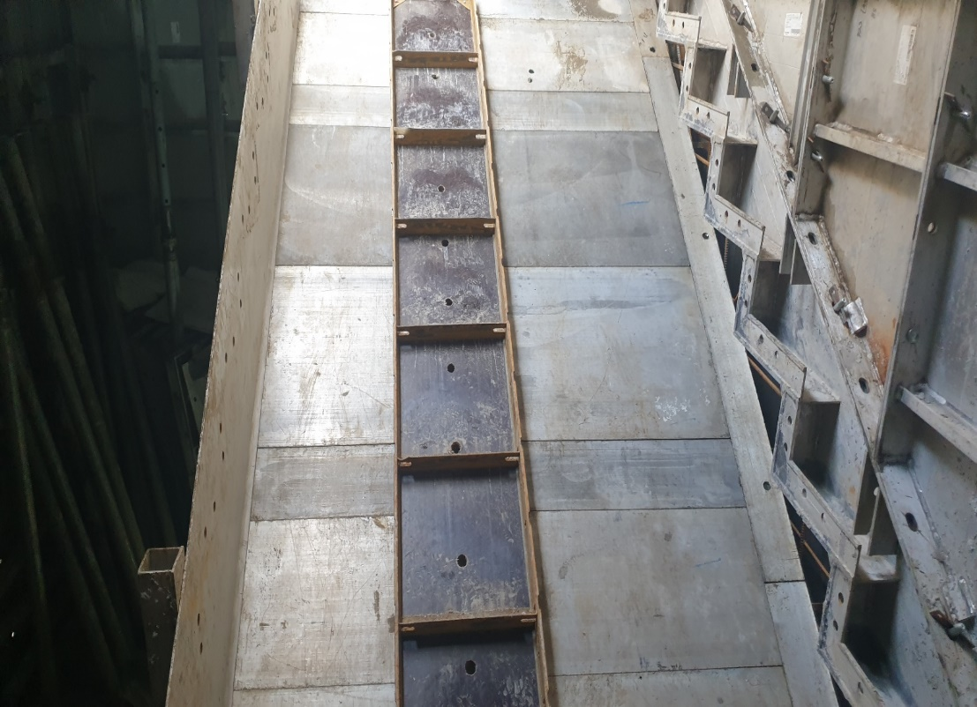
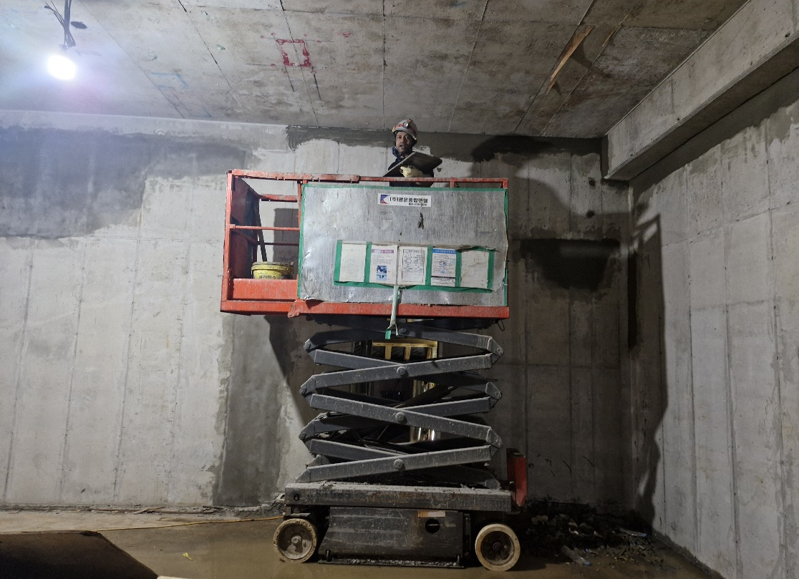
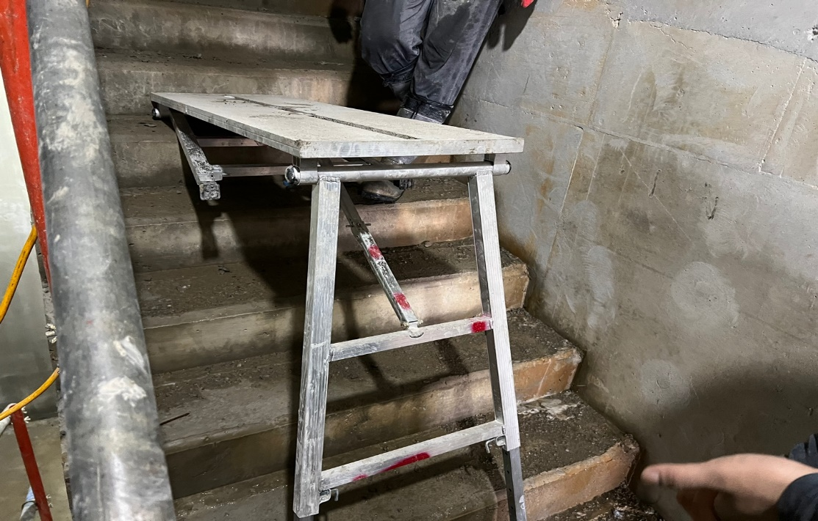
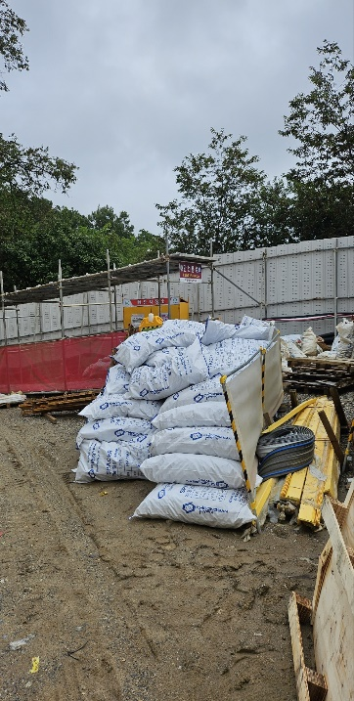
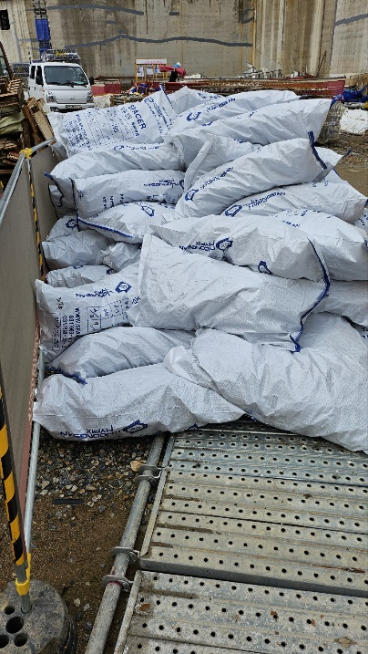
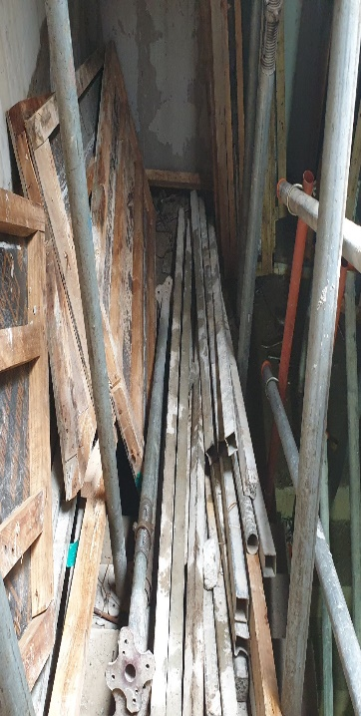
위험성평가 지적 사항(24.09.07~13)
거푸집 해체구간 통제 미흡
이동통로 구간 자재적재
단열재 구획 소화기 비치 미흡
슬래브 단부 구간 난간 미설치 추락 위험
알폼 경사로 계단 미설치 미고정
과상승방지봉 미설치, 안전벨트 미착용
말비계 낙상경보기 및 점검표 미부착
이동통로 자재적재

